Slide 2
“Театр – искусство прекрасное. Оно облагораживает, воспитывает человека. Тот, кто любит театр по настоящему, всегда уносит из него запас мудрости и доброты”.
К.С. Станиславский

Slide 3
Театральная деятельность
- это самый распространённый вид детского творчества, она понятна и близка ребёнку. Участвуя в ней, дети знакомятся через музыку, образы, звуки, краски с окружающим миром, а правильно поставленные вопросы заставляют детей думать, анализировать, делать выводы и обобщения. Творчество помогает совершенствовать самого себя в духовной сфере, свою речь, развивать свои чувства, эмоции.

Slide 4
Актуальность
Сегодня широко решается проблема образования и воспитания детей, усложняются задачи, стоящие перед педагогами. Очень важной остаётся задача приобщения детей к театральной деятельности с самого раннего детства, ко всем видам детского театра, что, безусловно, поможет повысить культуру ребёнка, сформировать духовно развитую личность, поможет активизировать творческий потенциал.

Slide 5
Цель
Формирование у детей речевых навыков, умения изображать, подражать и выражать своё отношение к персонажу с помощью мимики, интонации, голоса. Учить детей чувствовать себя уверенно на сцене и при большой зрительской аудитории.

Slide 6
Задачи
Развивать у детей актёрские способности
Развивать память, речевой слух, внимание
Умение передавать при помощи интонации настроение персонажей
Обогащать словарный запас и лексику через чтение русских – народных сказок и сказок других народов
Формировать произносительные и подражательные навыки
Развивать психические, эмоциональные, творческие качества, их фантазии, способность к социальному взаимодействию, умению играть, работать вместе, находить и устанавливать контакт с партнёром, реагировать на его желание
Раскрепощение ребенка
Совершенствование артистических навыков детей

Slide 7
Волевая регуляция раскрывается в развитии чувства пространства (мизансцены), движений (жест, мимика, пантомима), когда необходимо выразить состояние души персонажа. У ребёнка развивается интуиция, смекалка и изобретательность, умение комбинировать образы, способность к импровизации. Частые выступления на сцене перед зрителями способствуют реализации творческих сил и духовных потребностей ребёнка, раскрепощению и повышению самооценки.

Slide 8
РАЗВИТИЕ АРТИСТИЧЕСКИХ СПОСОБНОСТЕЙ ДЕТЕЙ ЧЕРЕЗ ТЕАТРАЛЬНУЮ ДЕЯТЕЛЬНОСТЬ.
ПОСЛЕДОВАТЕЛЬНОЕ ЗНАКОМСТВО ДЕТЕЙ С РАЗЛИЧНЫМИ ВИДАМИ ТЕАТРА.
ПОЭТАПНОЕ ОСВОЕНИЕ ДЕТЬМИ РАЗЛИЧНЫХ ВИДОВ ТВОРЧЕСТВА.
СОВЕРШЕНСТВОВАНИЕ АРТИСТИЧЕСКИХ НАВЫКОВ ДЕТЕЙ ПОСРЕДСТВОМ
ПЕРЕЖИВАНИЯ И ВОПЛОЩЕНИЯ ОБРАЗА В СКАЗКАХ.

Slide 9
ИНСЦЕНИРОВКА ПЕСЕН.
ТЕАТРАЛЬНЫЕ ЭТЮДЫ.
РАЗВЛЕЧЕНИЯ, УТРЕННИКИ.
СКАЗКИ, ТЕАТРАЛИЗОВАННЫЕ ПРЕДСТАВЛЕНИЯ.
ИГРЫ-ИНСЕНИРОВКИ.
СОЗДАНИЕ ТЕАТРАЛЬНОГО КОЛЛЕКТИВА.
ИЗГОТОВЛЕНИЕ ШИРМЫ, ДЕКОРАЦИЙ, КОСТЮМОВ (С ПРИВЛЕЧЕНИЕМ
РОДИТЕЛЕЙ)
ПРИОБРЕТЕНИЕ КУКОЛ, КОСТЮМОВ ДЛЯ ТЕАТРА.

Slide 10
ИНДИВИДУАЛЬНЫЕ БЕСЕДЫ С РОДИТЕЛЯМИ.
СТЕНДЫ, КОНСУЛЬТАЦИИ ДЛЯ РОДИТЕЛЕЙ.
КОНСУЛЬТАЦИИ ДЛЯ ВОСПИТАТЕЛЕЙ.
СОТРУДНИЧЕСТВО С РДК, ФИЛАРМОНИЕЙ, ТЕАТРОМ ДРАМЫ.
ИСПОЛЬЗОВАНИЕ В РАБОТЕ ПРОГРАММ Н.Ф. СОРОКИНОЙ, Л.Г. МИЛАНОВИЧ
«ТЕАТР-ТВОРЧЕСТВО-ДЕТИ»; А.Е. НТИПИНОЙ «ТЕАТРАЛИЗОВАННАЯ ДЕЯТЕЛЬНОСТЬ
В ДЕТСКОМ САДУ»
ПОИСК МУЗЫКАЛЬНЫХ ПРОИЗВЕДЕНИЙ ДЛЯ АРАНЖИРОВКИ ТЕАТРАЛЬНЫХ
ПРЕДСТАВЛЕНИЙ.
ИЗУЧЕНИЕ РУССКИХ НАРОДНЫХ ИГР.

Slide 11
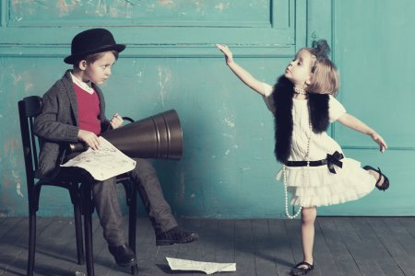
Дошкольное учреждение
Занятия театральной деятельностью помогают развивать интересы и способности ребёнка, способствуют проявлению любознательности, усвоению новой информации и новых способов действия, развитию ассоциативного мышления, требуют от ребёнка волевых черт характера: целеустремлённости и решительности, трудолюбия, систематичности в работе.

Slide 12
Театрализованная деятельность – это мостик, который помогает детям попасть в их дальнейшую взрослую жизнь и сформировать положительный опыт восприятия окружающей действительности.

Slide 13
МОДЕЛЬ РАЗВИТИЯ ТВОРЧЕСКОЙ АКТИВНОСТИ ДОШКОЛЬНИКОВ
(по программе Н.Ф. Сорокиной и Л.Г. Миланович «Театр – творчество – дети»)
Импровизация
Игровые движения
Роль костюмов, декораций, предметного окружения
Выразительное чтение
Знакомство с основами драматизации
Знакомство с основами актерского мастерства
Мимика
Поиск выразительных средств
Выразительность движений
Ребенок
Игровые движения
Постановка спектаклей
Работа над моторикой рук и пальцев
Знакомство с основами кукольного театра
Самостоятельная театр. деятельность
Игры - драматизации
Интонация, характер, куклы
Рассказывание сказок
Праздники, развлечения

Slide 14
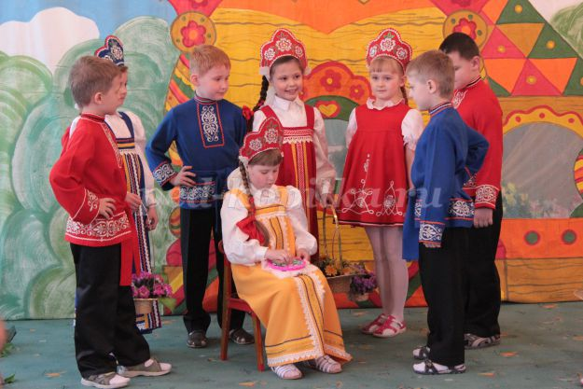
Театр является одной из самых ярких красочных и доступных восприятию ребенка сфер искусства. Он развивает воображение и фантазию, способствует творческому развитию ребенка и формированию базиса его личностной культуры.

Slide 15
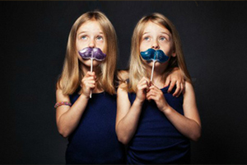
Школа
В настоящее время огромное значение уделяется развитию личности школьников, раскрытию их индивидуальности, творческих способностей, таланта. Начальная школа – это фундамент развития личности, а театрализованная деятельность – ступенька в этом развитии. Занятия театрализованной деятельностью позволяют воспитать образованного, культурного человека, научить ребёнка не бояться трудностей, а преодолевать их, быть самостоятельным, свободным человеком, стремиться к самосовершенствованию.

Slide 16
Педагогические цели:
Развитие выразительной речи и навыков театрально-исполнительской деятельности;
Создание атмосферы творчества;
Социально-эмоциональное развитие детей.
Задачи:
Создать условия для реализации творческих способностей учащихся
Способствовать формированию речевой деятельности учащихся, умений и навыков правильной речи.

Slide 17
В школе возможно разработать программу для развития актерского мастерства детей , которая была бы рассчитана на старшее звено начальной школы – 3, 4 классы, так как в этом возрасте дети уже могут самостоятельно создавать произведения собственного сочинения: сказки, рассказы, пьесы, стихи, – а также раскрыть придуманный образ на сцене, конечно, при поддержке родителей и педагогов.
Работа в подобного рода театральной студии могла бы быть рассчитана на учебный год. Занятия проводятся один раз в неделю, продолжительностью в 1 час.
Программу стоит разработать из двух учебных разделов, направленных на:
развитие коммуникативных способностей
развитие познавательных способностей

Slide 18
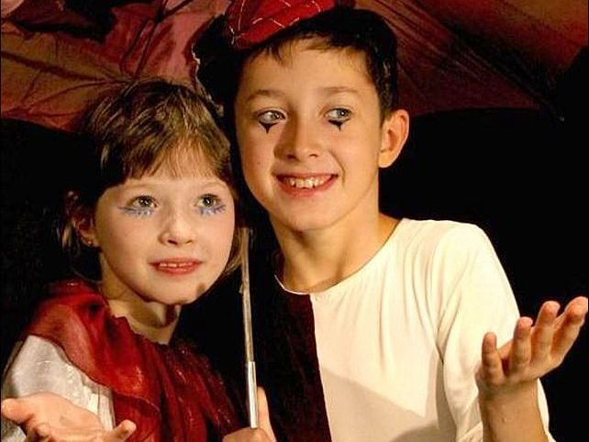
Развитые коммуникативные умения предполагают способность человека в разных ситуациях общения эффективно осуществлять речевую деятельность, то есть говорить и слушать других. Это помогает установлению контакта между людьми, поддержанию общения, доброжелательности, облегчает взаимопонимание.
В основе обучения лежит принцип освоения и познания окружающей действительности через сценический образ. Речевое поведение в каждом случае определено ролевой позицией. Во время занятий дети учатся правильно говорить, развивают свои голосовые данные.

Slide 19
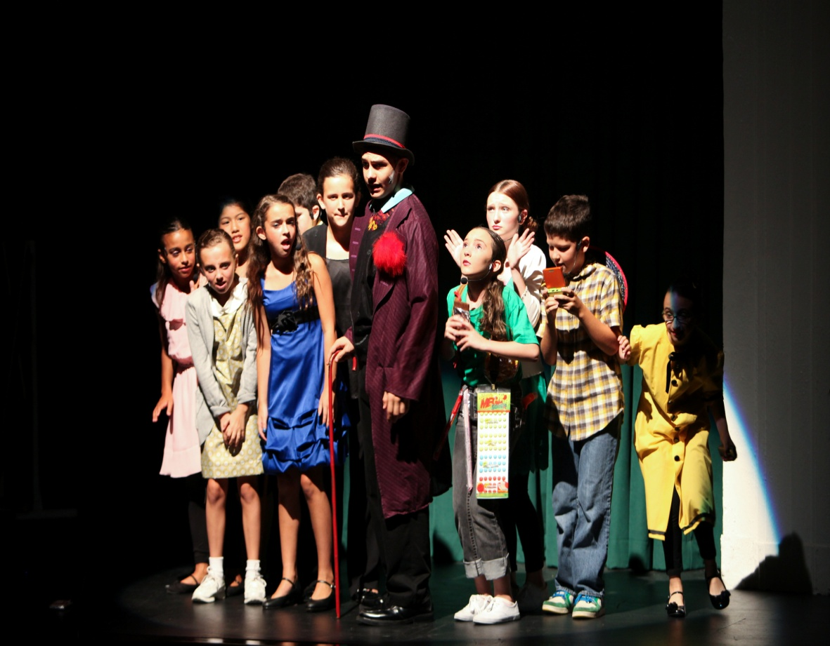
Доп. Образование
Актерское мастерство в современном мире перестало быть профессиональным инструментом актеров. Ведь в основе искусства игры лежит техника освобождения от зажимов, которая позволяет перевоплощаться в своего героя, оставаясь при этом самим собой. Уроки актерского мастерства для детей, как это ни парадоксально звучит учат ребенка «не играть», быть самим собой.

Slide 20
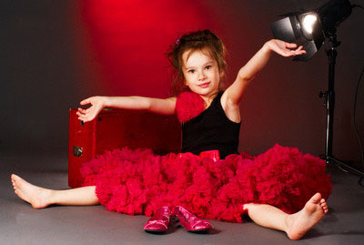
На сегодняшний день существует множество видов доп. образования направленных на развитие актерского мастерства у детей (школы актерского мастерства, детские центры, тренинги и т.д.). Выбор огромен, и что выбрать из этого списка решают сами родители.
Спектакли, в которых играют дети на начальном этапе являются набором психологических моделей. Оказываясь подобных в игровых ситуациях, ребенок, под чутким руководством педагога, формирует у себя определенную модель поведения, которую можно с успехом применять и в повседневной жизни.

Slide 21
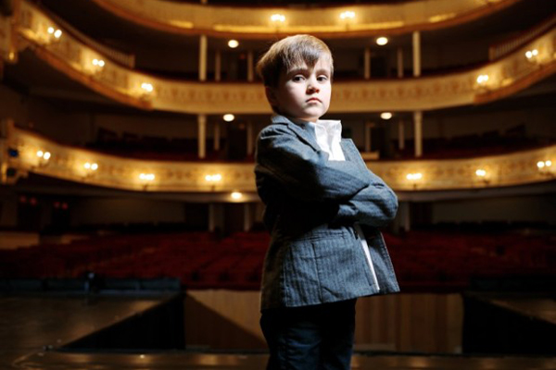
Что такое уроки актерского мастерства для детей?
Это возможность с самого раннего возраста погрузиться в яркий, загадочный и неповторимый мир сцены.
Это наилучший способ выявления и развития творческих способностей Вашего ребенка.
Это способ овладеть азами актерского мастерства еще будучи школьником для успешного поступления в училище или вуз.

Slide 22
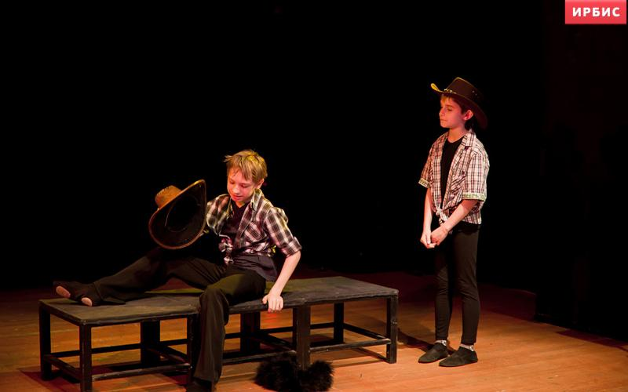
Одной из главных задач курсов актерского мастерства – не сделать новичка профессиональным актером (актеров в институте учат годами), а научить быть свободным, раскованным, искренним в разных обстоятельствах. В процессе занятий по актерскому мастерству педагоги работают над мышечной свободой. Упражнения во время занятий в актерской школе похожи на игру, но игру, направленную на результат.

Slide 23
Обучение детей может включать в себя:
Уроки актерского мастерства
Уроки сценической речи
Уроки сценического движения
Хореографию и пластику тела
Уроки вокала и работу над голосом
Постановку сценок, театральных зарисовок, этюдов и мини-пьес
Регулярные занятия в направленные на развитие актерского мастерства, способствуют формированию и развитию коммуникативных навыков и творческих способностей. Занятия помогут правильно сделать первые шаги тем, кто уже ребенком мечтает стать настоящим артистом, хочет научиться создавать образы и овладеть искусством перевоплощения.

Slide 24
Актерское мастерство приобщает детей к литературному, драматическому и театральному искусству, у детей формируется представление о работе артистов, режиссёра, театрального художника, дети начинают понимать, что над любым спектаклем трудится весь коллектив, и он приносит радость и творцам и зрителям.

Slide 25
Спасибо за внимание

